Slide 1
Технология переработки газа
Лекция № 3
Транспортировка газов
Лектор – к.т.н., доцент ОХИ ИШПР Юрьев Егор Михайлович

Slide 2
Транспортировка газов
Способы:
В сжиженном виде (СПГ, СУГ);
Трубопроводный транспорт;
Транспортировка в виде синтетических жидких топлив.

Slide 3
Трубопроводный транспорт газа

Slide 4
Транспортировка газов
Трубопроводный транспорт:
В мире более 1 млн. км. магистральных газопроводов;
В России – ок. 150 тыс. км магистральных газопроводов, с учетом распределительных сетей – более 1,5 млн. км;
Предпосылки для распространения:
Удаленность основных месторождений природного газа от потребителей;
Высокая доля природного газа в экспортном балансе;
Способность выполнять роль распределительной системы для ТЭК;
Преимущества:
Возможность повсеместной укладки трубопроводов;
Низкая стоимость транспортировки;
Сохранение качества газа благодаря герметизации трубы;
Возможность полной автоматизации операций по наливу, перекачки и т.п.;
Малочисленность обслуживающего персонала;
Непрерывность процесса;
Отсутствие отрицательного воздействия на окружающую среду;

Slide 5
Транспортировка газов
Трубопроводный транспорт:
Недостатки:
Узкая специализация системы трубопроводов;
Для эффективного использования требуется устойчивый поток перекачиваемого газа;
Низкий срок службы трубопроводов (для нефти, для газа – в меньшей степени);
Большие длины сварных швов;
Малоэффективен: перекачка ПГ в 6-7 раз дороже, чем транспортировка нефти с той же энергетической ценностью (для России: 1111 м³ ПГ эквивалентно 1 т нефти, 1 км магистрального ГП – 1млн. $): каждые 100-200 км должна быть ДКС, большой диаметр трубы – больше расход «металла»;
Транспортировка газов на расстояния свыше 5 тыс. км нерентабельна (3 крупнейшие ГТС мира: европейская+российская, североамериканская, ближневосточно-среднеазиатская), поэтому:
      небольшие регионы «довольствуются» локальными ГТС;
      большинство мелких месторождений не введены в полную промышленную эксплуатацию.

Slide 6
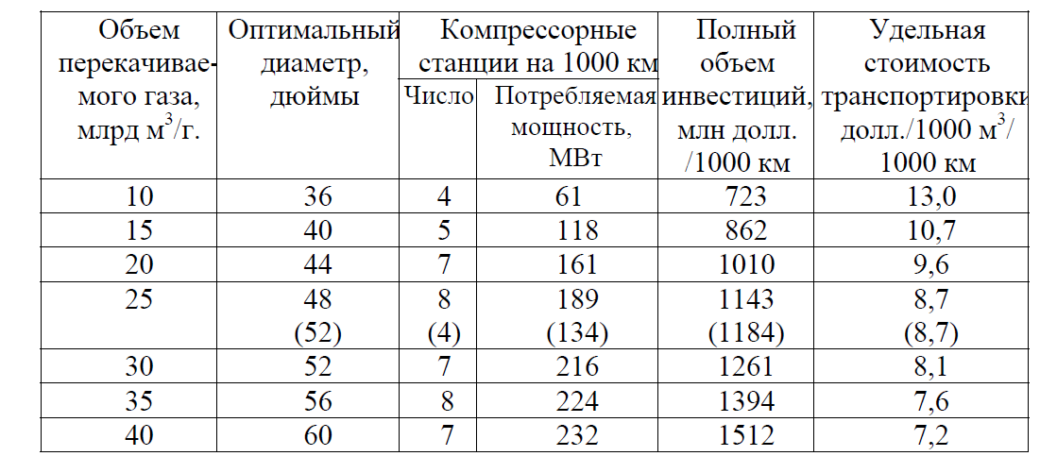
Трубопроводный транспорт
Проектный расчет газопровода «Туркмения - Китай» (6300 км).
Оптимизированные показатели (2008 г.)

Slide 7
Трубопроводный транспорт
Виды газопроводов:
по технологическим соображениям:
Внутрипромысловые;
Межпромысловые;
Местные (тупиковые);
Магистральные;
Технологические.
по методу прокладки труб:
подземные;
Наземные;
Надземные;
Подводные.
Элементы трубопроводной системы:
Трубы (d_{вн} = 50-1400 мм, толщина 4-16 мм, длина 4-12 м);
Запорная, регулирующая, предохранительная арматура;
Устройства для улавливания и удаления жидкости;
Устройства для ввода в поток реагентов (метанола, одоранта и т.д.);
КИПиА;
Устройства для защиты от коррозии;
Компрессорные станции
Газораспределительные станции.

Slide 8
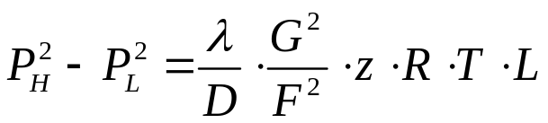
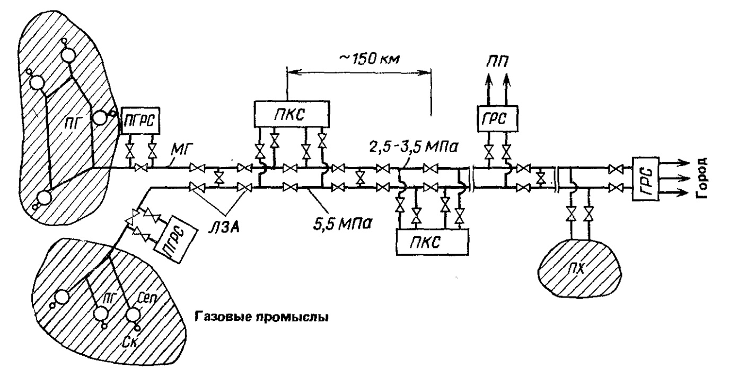
Трубопроводный транспорт
Периодические повторяющиеся элементы:
компрессорная станция – участок газопровода
(больший напор) (меньший напор)
Расстояние между КС – 100-200 км.
Газ при транспортировке теряет потенциальную энергию на:
Трение между слоями газа;
Трение газа о стенки трубы.
Газопроводы рассчитаны на max-давление 64, 75 атм (в перспективе, 100-120 атм).
На КС газ: сжимается до 55-75 атм, охлаждается.
Газораспределительная станция (ГРС) ← МГП → Подземное хранилище газа (ПХГ)

Slide 9
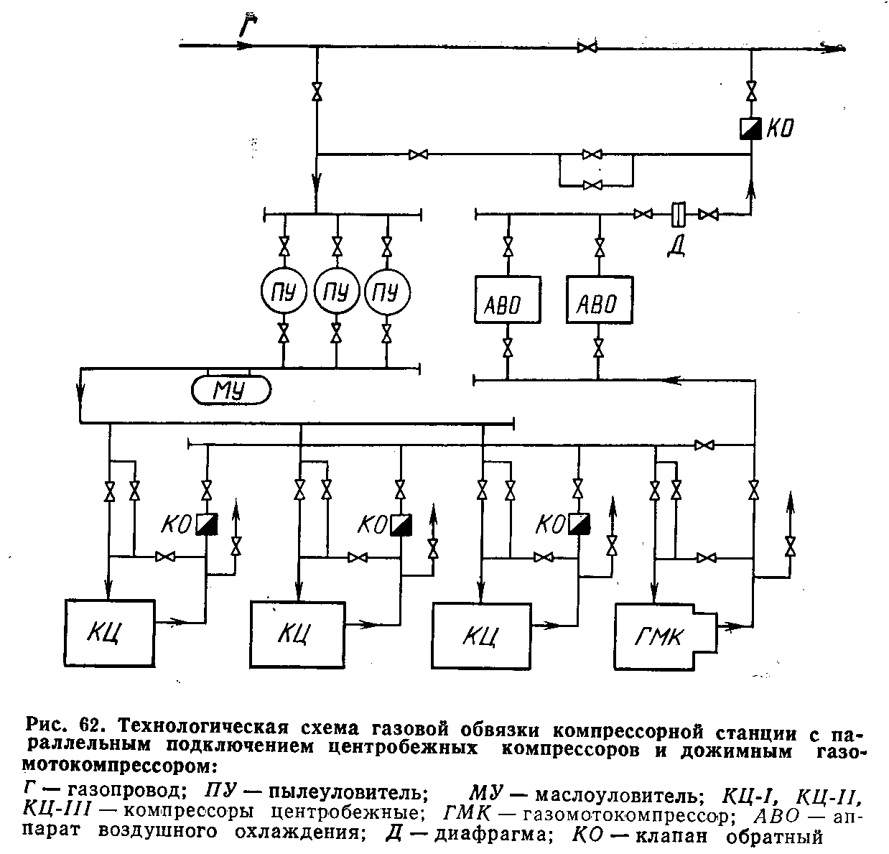
Компрессорная станция
Основная составляющая – компрессорный цех, который состоит из:
Группа компрессорных агрегатов:
  Поршневые / Центробежные;
  с приводом от газовой турбины / от электродвигателя / от газомотора;
  одно- / многоступенчатые;
Узел подключения к газопроводу;
Технологические коммуникации с запорной арматурой;
Установка очистки газа
Установка охлаждения газа;
Системы топливного, пускового и импульсного газа;
Система охлаждения смазочного масла и т.п.

Slide 10
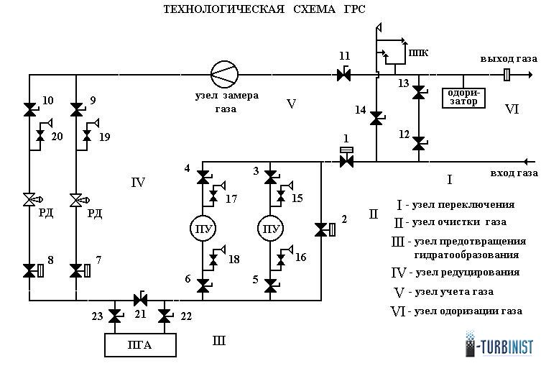
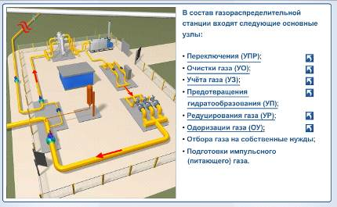
Газораспределительная станция
Основные функции:
Редуцирование давления (дросселирование);
Дополнительная очистка;
Сбор конденсата;
Подогрев газа;
Одоризация;
Регулирование, распределение и учет газа, отпускаемого потребителям.
Виды ГРС
станции на ответвлении МГП (к нас.п. или пром.объекту), 5-500 тыс. м³/ч;
промысловая ГРС для подготовки газа (очистка);
контрольно-распределительные пункты на ответвлениях от МГП к пром. или с/х объектам, для питания кольцевой системы ГП вокруг города, 2-12 тыс. м³/ч;
автоматическая ГРС для снабжения посёлков на ответвлениях от МГП, 1-3 тыс. м³/ч;
газорегуляторные пункты (ГРП), 1-30 тыс. м³/ч для снижения давления до заданного уровня в городских ГС высокого и среднего давления;
газорегуляторные установки для питания ГС или целиком объектов с расходом газа до 1,5 тыс. м³/ч.
Давление снижается от входного (4-7 МПа) до 0,03-0,1 МПа,
число ступеней – 1-3.

Slide 11
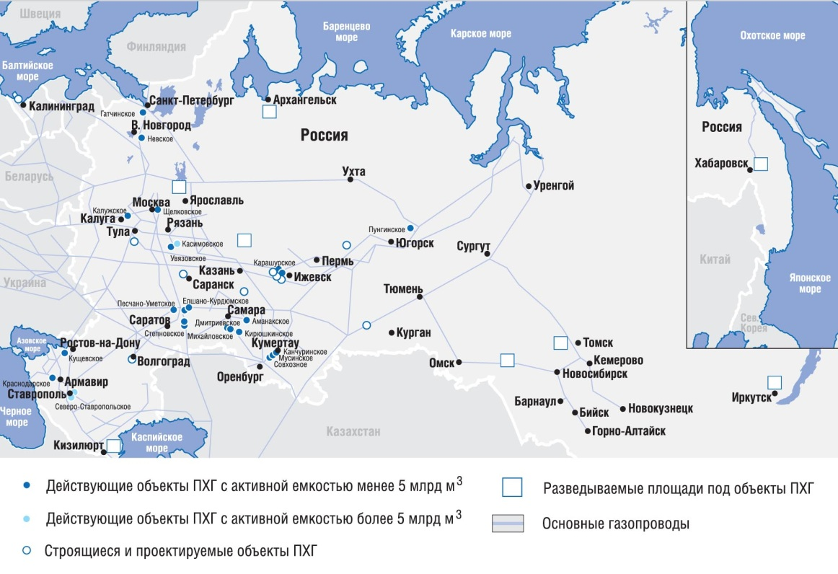
Подземные газохранилища
Основные функции:
Длительное (в т.ч. резервное) или краткосрочное хранение газа;
Сезонное хранение газа (летом потребление меньше, зимой - больше);
Хранение на случай ЧС (например, аномально холодные зимы);
Хранение на случай «перебоев» с экспортом;
Обеспечение надежности потребления в случае аварийных ситуаций;
Расположение:
истощенные газовые и нефтяные месторождения;
подземные водоносные пласты;
соляные каверны;
твердые горные породы;
отработанные шахты.
В Европе – 130 шт.
Система ПХГ России может
обеспечить 15 % внутреннего рынка,
12 % экспорта.
Всего: 25 ПХГ, общий объем
– 100 млрд м³, суточная
производительность – 650 млн.м³.

Slide 12
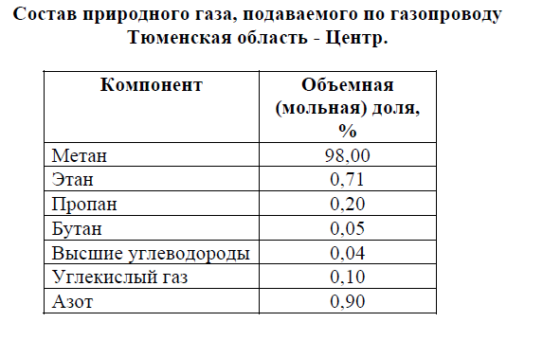
Газотранспортная система России
1940-50-ые гг.:
строительство локальных ГП для газификации отдельных районов страны (в основном, РСФСР и УССР), общая длина МГП – ок. 12000 км;
1960-70-ые гг.:
ставится вопрос о соединении локальных систем в единую, производится подключение среднеазиатских газоносных регионов, общая длина МГП – ок. 42000 км;
1980-ые гг.:
работы по кольцеванию трубопроводов, создание единой системы транспорта газа, организация экспорта газа, расширение городских газовых сетей.
Транспорт и переработка нефти:
В советское время:
- Близость к районам потребления нефтепродуктов;
- Малое транспортное плечо;
Следствие: 40 % НПЗ сосредоточено в Приволжье (по мощности);
После «нефтяного бума» в Западной Сибири был предложен следующий принцип хозяйствования: построить крупный НПЗ с низкой глубиной нефтепереработки, светлые фракции:
– на НХ-заводы;
– потребителям;
темные – в энергетику.

Slide 13
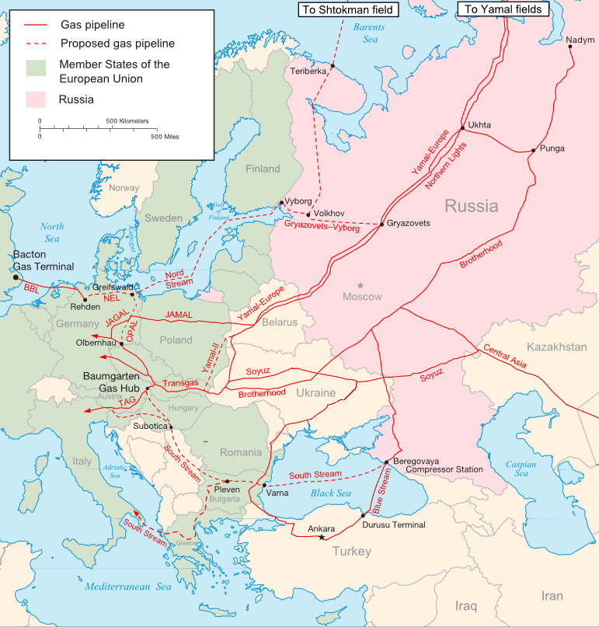
Трубопроводный транспорт ОАО «Газпром»
ОАО «Газпром» (2010 г.):
160,4 тыс. км магистральных ГП (26 % выработали нормативный срок, 57% эксплуатируются 10-30 лет);
268 КС – 4050 агрегатов – 42 ГВт – 9% электроэнергии России (по мощности);
25 объекта подземного хранения газа;
6 комплексов по переработке газа и газового конденсата;
Более 3400 газораспределительных станций;
Пропускная способность – 600 млрд. м³ в год;
Средняя дальность поставки газа: на экспорт – более 4 тыс. км, в России – 2,5 тыс. км.

Slide 14
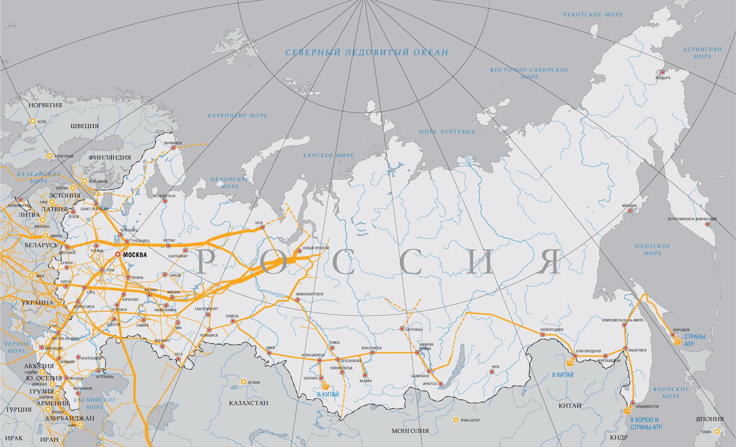
Магистральные газопроводы России

Slide 15
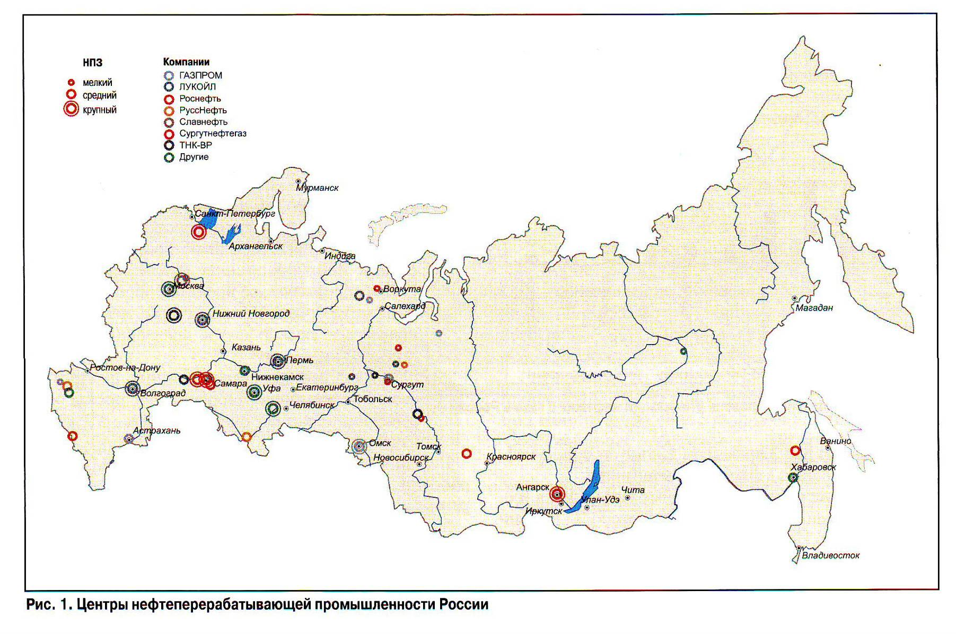

Slide 16
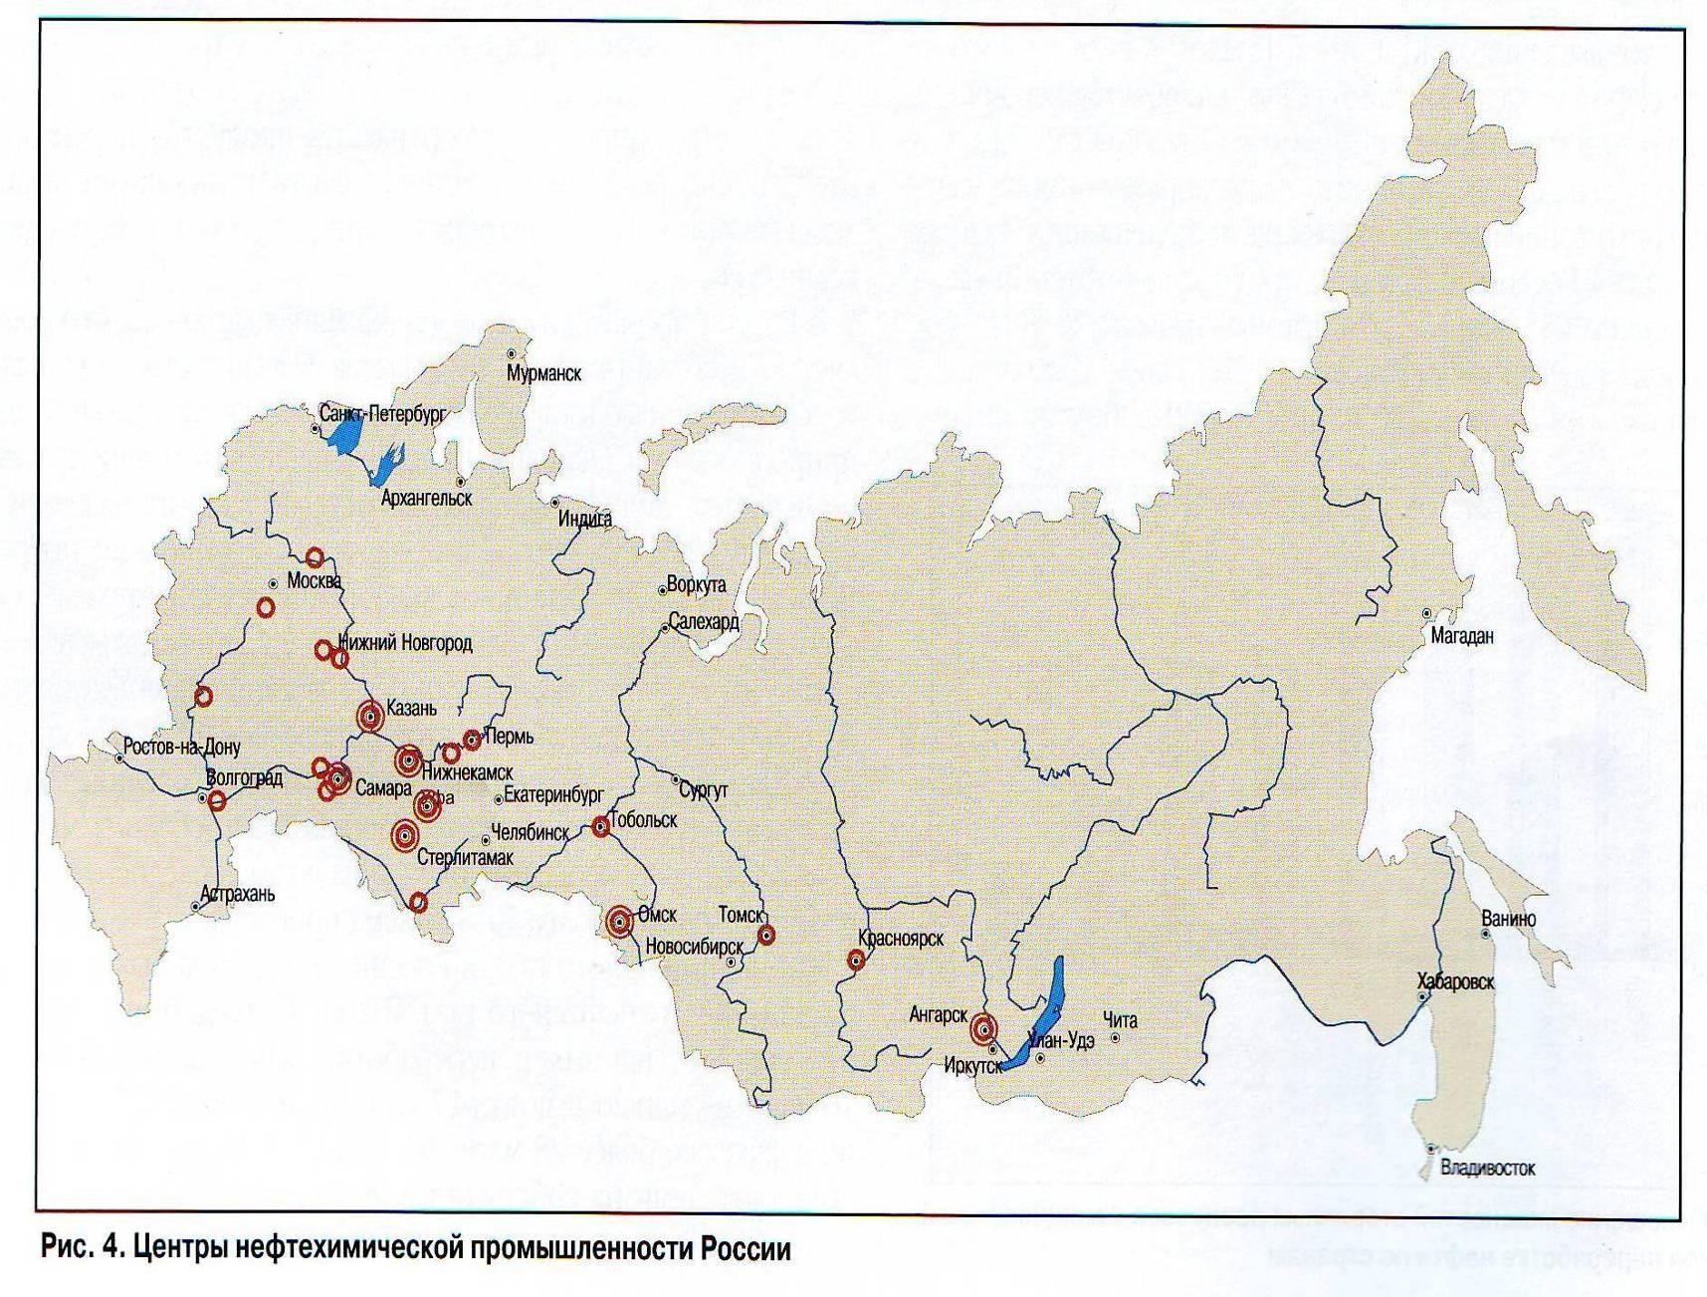

Slide 17
Газотранспортная система Европы
Основные экспортные ГП:
Уренгой — Помары — Ужгород (4451 км, 32 млрд.м³/г, 1420 мм, 42 КС);
«СОЮЗ» (Оренбург — Ужгород – [Польша]) (2750 км, 26 млрд.м³/г, 1400 мм, 7,5 МПа);
«Ямал-Европа» (Беларусь, Польша) (4196 км, 33 млрд.м³/г, 1420 мм, 31 КС);
«Северный поток» (Выборг – [Балтийское море] – Грайфсвальд) (2 нитки, 1224 км, 55 млрд.м³/г, 1220 мм, 1 КС, 22 МПа);
«Голубой поток» (Изобильный – [Черное море] – Анкара) (1213 км, до 16-32 млрд.м³/г, 610-1400 мм, 25 МПа);
«Южный поток» (Анапа – [Черное море] – Варна) (900 км, до 63 млрд.м³/г);

Slide 18
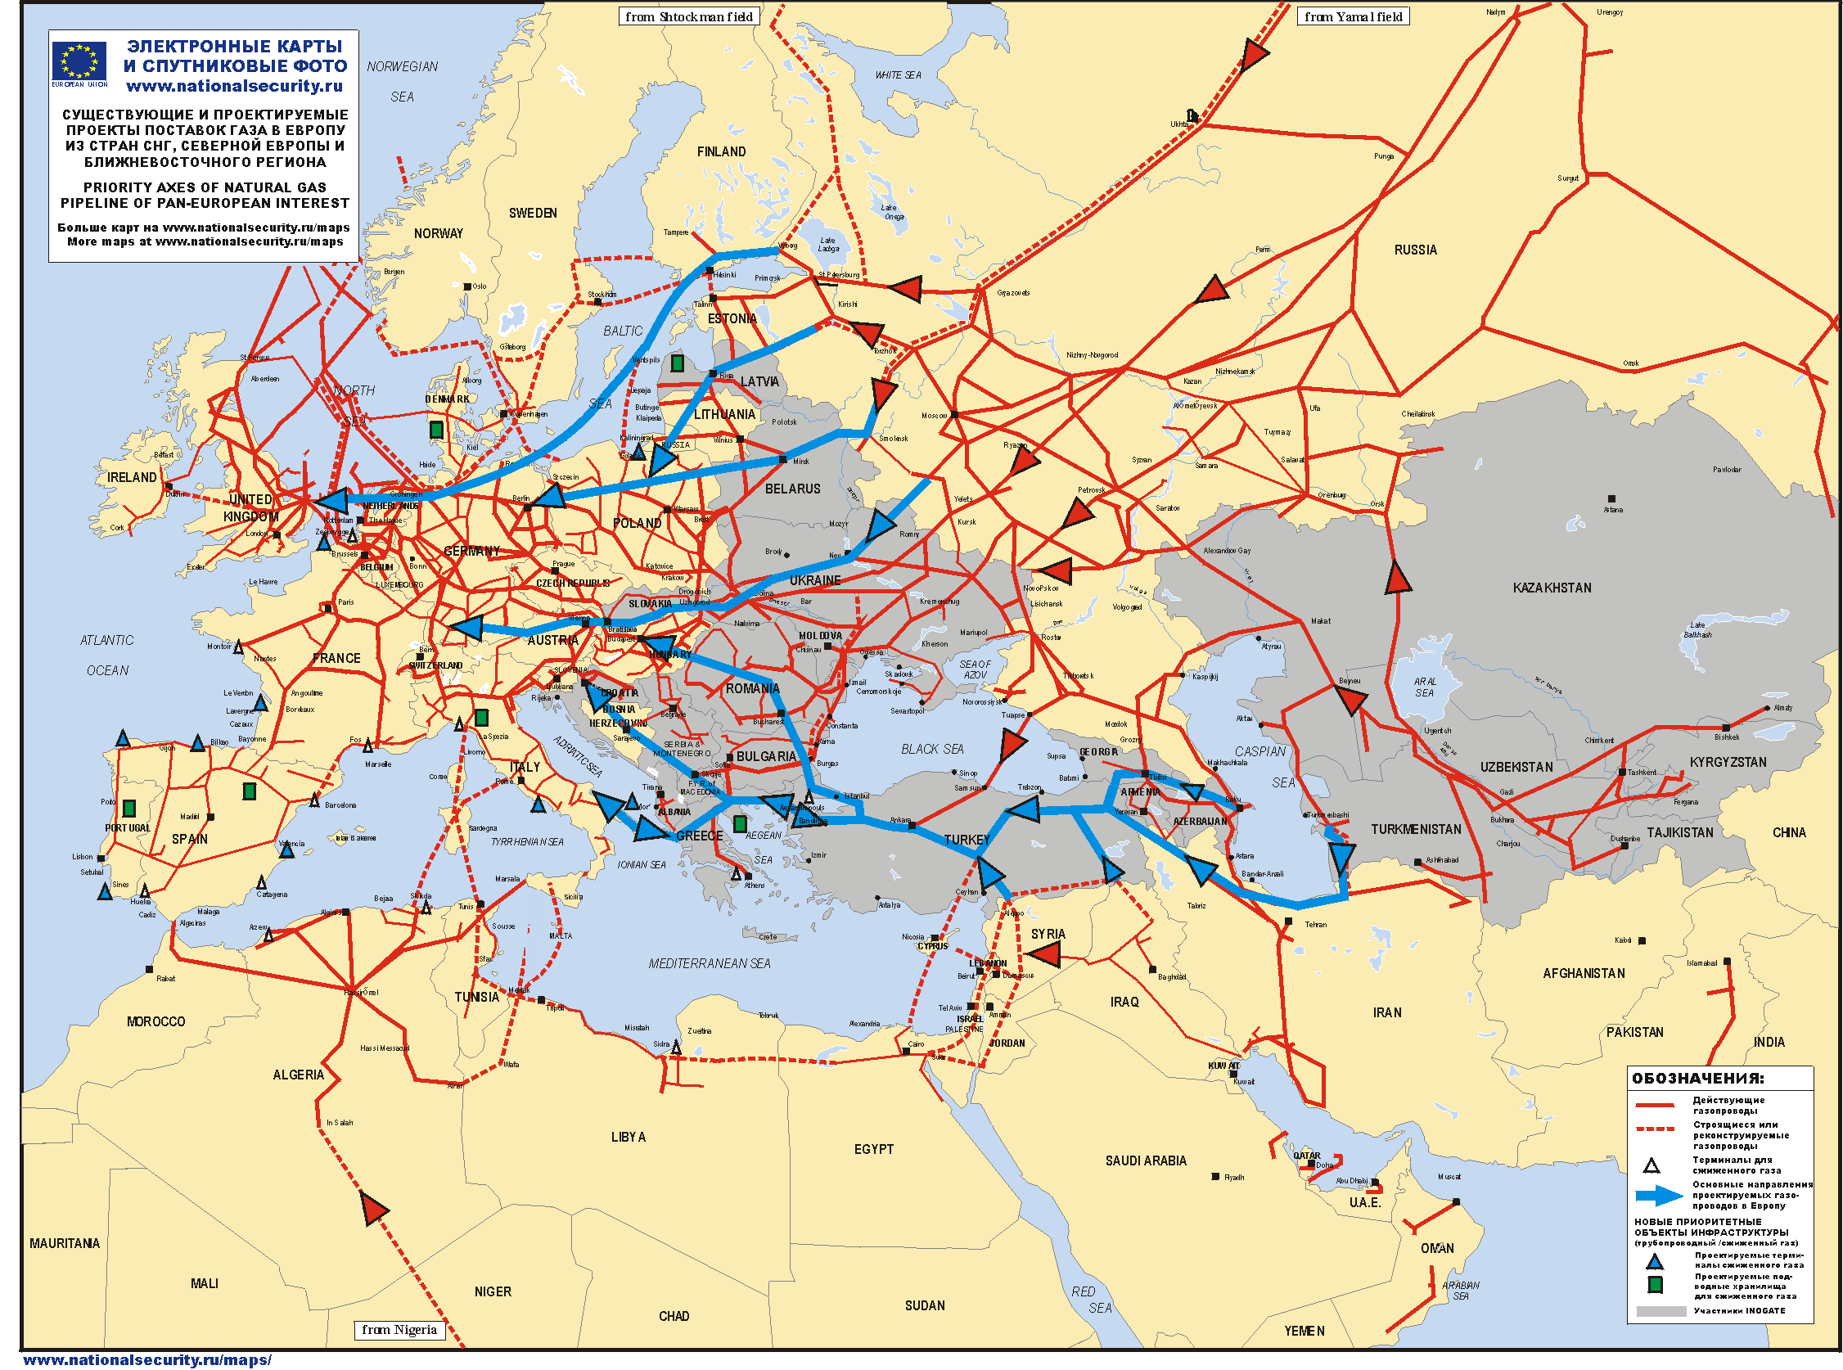
Газотранспортная система Европы
140 тыс.км (1,2 млн.км) – Германия, Великобритания, Италия. В перспективе новые ГП из России, Северной Африки, Норвегии, Великобритании, Нидерландов

Slide 19
Транспорт сжиженного природного газа

Slide 20
Список литературы
Федорова Е.Б. Современное состояние и развитие мировой индустрии сжиженного природного газа: технологии и оборудование. – М.: РГУ нефти и газа имени И.М. Губкина, 2011. – 159 с.
Younger, A.H. Natural Gas Processing Principles and Technology. Part 2 – University of Calgary, Calgary, AB, Canada, 2004 – 448 с.
Mokhatab S., Mak J.Y., Valappil J.V., Wood D.A. Handbook of Liquefied Natural Gas. ˗ Oxford: Elsevier Inc., 2014. – 624 с.
Flynn T. Cryogenic engineering, 2005 – 338 p.
GPSA Engineering Data Book. SECTION 16 Hydrocarbon Recovery. – Tulsa, 2011, 40 p.
Refrigeration systems and applications / ˙Ibrahim Dinc¸er, Mehmet Kano˘glu. – 2nd ed. - 2010 John Wiley & Sons, Ltd. – 464 p.

Slide 21
Состав СПГ
Сжиженный природный газ (СПГ) – криогенная жидкая многокомпонентная смесь легких УВ, основу которой составляет метан.
Вещество | Содержание, мольные %
 | в природном газе | в СПГ
Метан | 62,6-98,8 | 86,98-99,72
Этан | 2,89-7,06 | 0,06-9,35
Пропан | 0,05-2,1 | 0,0005-2,33
Бутаны | 0,03-1,04 | 0,0005-2,33
CO₂ | 0,03-2,25 | -
Азот | 0,43-28 | до 1,5
Гелий | до 0,58 | -
*Фёдорова Е.Б. Современное состояние и развитие мировой индустрии сжиженного природного газа: технологии и оборудование. Москва: РГУ нефти и газа имени И.М.Губкина, 2011 г. - 159 с.

Slide 22
Состав СПГ
Свойства СПГ:
жидкость без запаха и цвета;
относительная плотность (по воде) – ок. 0,5;
не токсичен, не агрессивен;
сам по себе не горит, не воспламеняется и не взрывается;
концентрационные пределы воспламенения реиспарившегося ПГ – 5-15 %;
при температуре окружающей среды быстро испаряется и растворяется в воздухе;
в процессе испарения конденсирует влагу из воздуха, формируя «облака»;
Свойство | Значение
Молекулярная масса, г/моль | 16,03
Температура кипения (при 1 атм), °С | -161,5
Температура плавления, °С | -182,5
Критическая температура, °С | -82,09
Критическое давление, МПа | 4,3
Плотность жидкости (при температуре кипения), кг/м³ | 424,5
Плотность паров СПГ (при 20 °С), кг/м³ | 0,667
Относительная плотность паров СПГ (при -162 °С и 1 атм.) | 1,8
Относительная плотность паров СПГ (при -110 °С и 1 атм.) | 1
Теплотворная способность, кДж/м³ (кДж/кг) | 33 500 (50 000)
Температура самовоспламенения СПГ, °С | 540-600

Slide 23
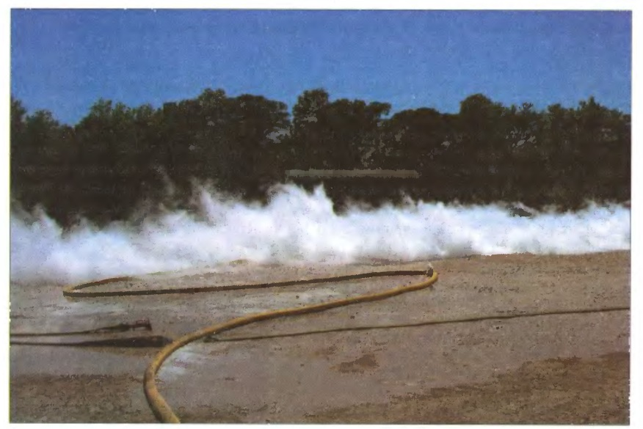
Теплотворная способность СПГ
Высшая теплотворная способность (англ. HHV) – основной показатель, используемый при торговле СПГ:
Количество тепла, производимого при сжигании 1 стандартного м³ СПГ при 1 атм. и 15 °С;
Наличие азота снижает HHV;
Наличие этана и его гомологов повышает HHV;
Страна | Требуемая теплотворная способность, МДж/м³
Япония | 39,7-43,3
Южная Корея | 40,0-43,7
США | 35,8-40,8
Великобритания | 36,7-42,4
Франция | 36,2-43,3
Испания | 35,0-44,9

Slide 24
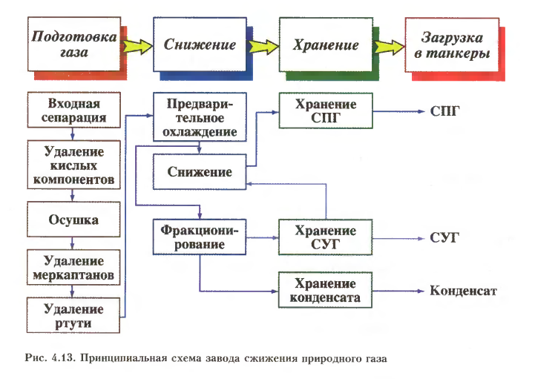
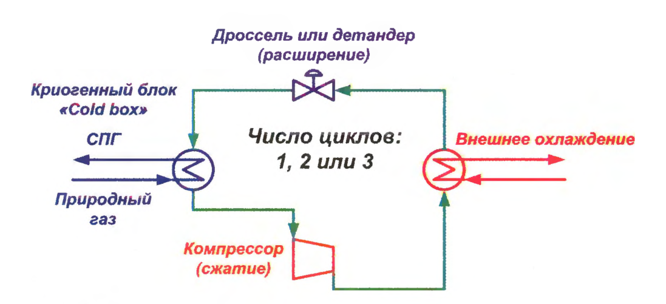
Транспортировка СПГ
Предпосылки:
Увеличение доли ПГ в мировом балансе энергоресурсов;
Потребность в ПГ в странах с высокой плотностью населения, низкой добычей ПГ или его полным отсутствием (Южная Корея, Япония);
Дороговизна строительства новых ГП и ГРС в отдельно взятых регионах – отдаленных, труднодоступных, находящихся в условиях сурового климата (например, из Ямала в Северо-Западный ФО – не менее 12 млрд. $).
Недостатки:
дороговизна технологии, высокие капитальные затраты;
сложность / технологичность (многостадийность процесса, необходимость получения глубокого холода);
высокие требования к транспортным средствам (термостатирование, повышенное давление в сосудах).
Стадии получения СПГ:
Сброс скважинной жидкости;
Очистка от кислых газов;
Осушка;
Удаление ртути;
Отбензинивание / низкотемпературная сепарация;
Охлаждение / сжижение
Принцип построения технологического процесса сжижения ПГ

Slide 25
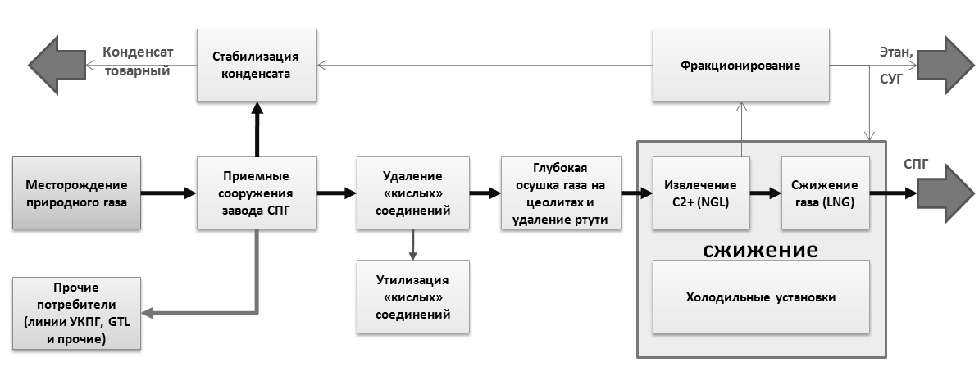
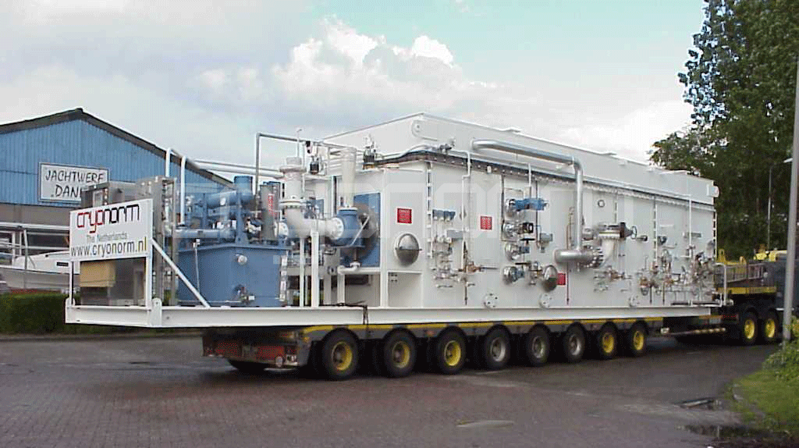
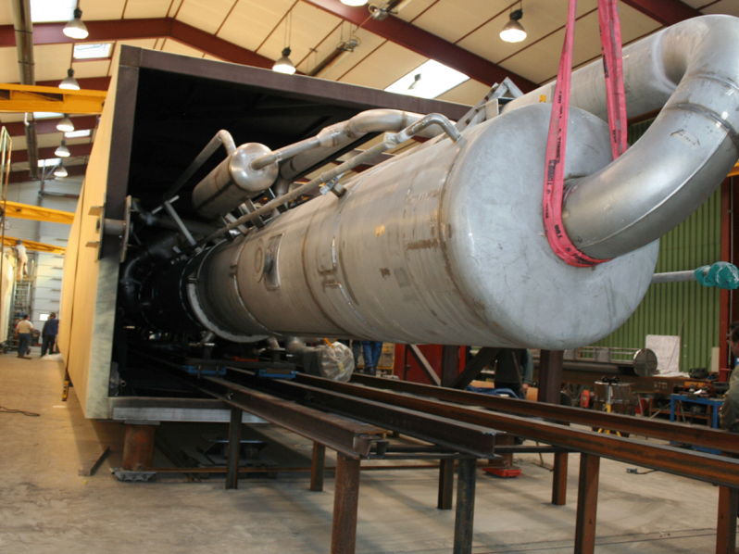
Типовая блок-схема крупнотоннажного завода СПГ
Криогенный блок Cold Box (внешний вид, примеры)

Slide 26
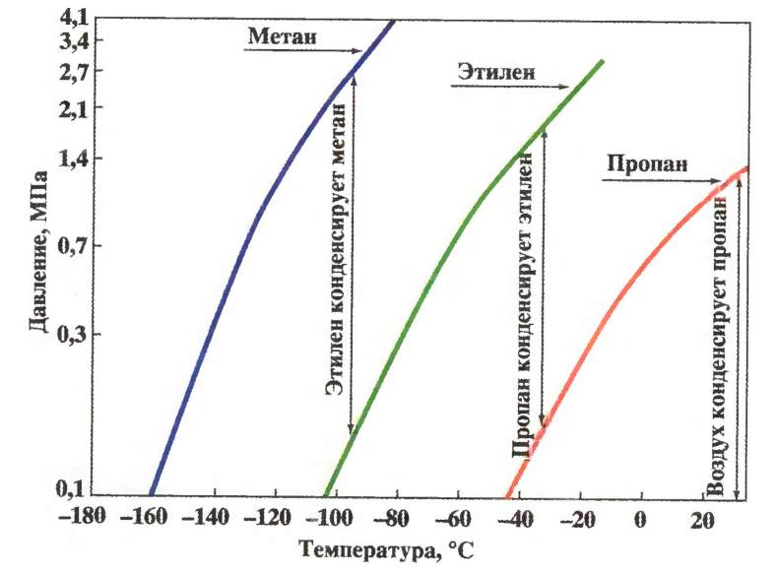
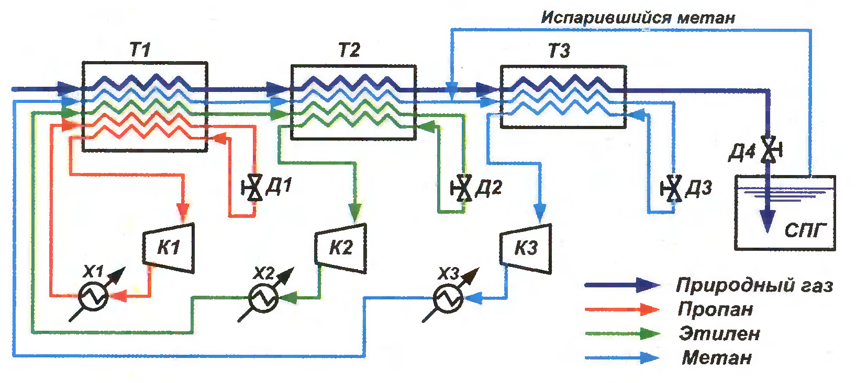
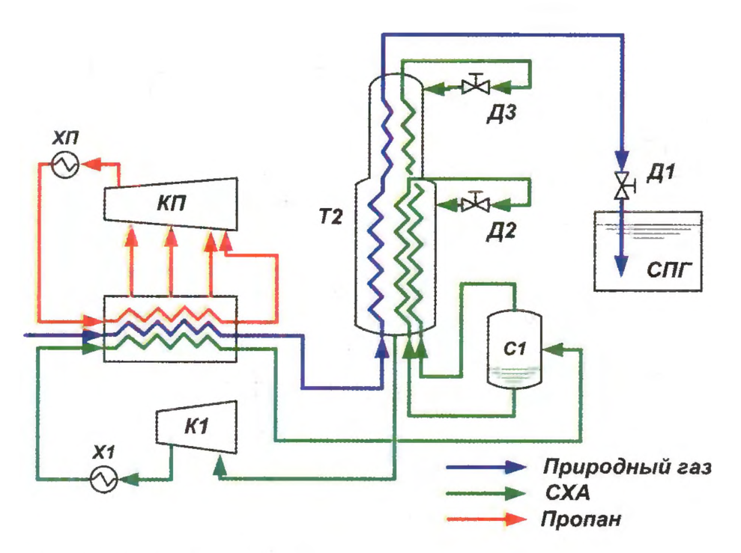
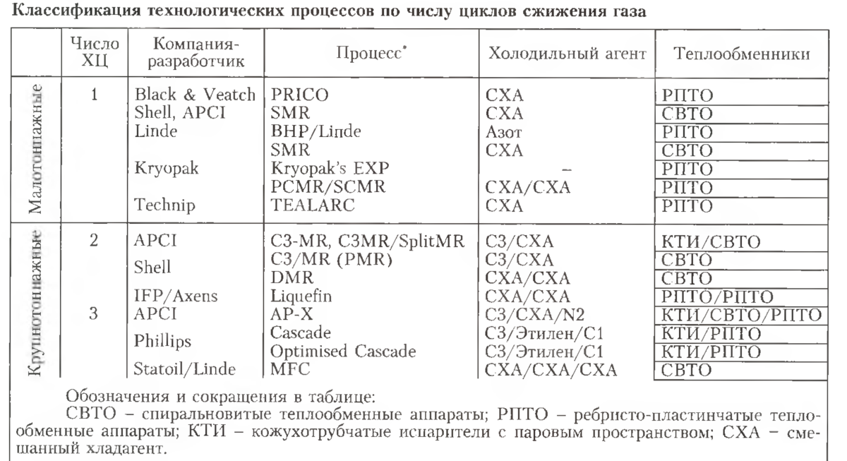
Получение СПГ
Принципиальная схема модернизированного каскадного процесса сжижения ПГ Philips
Процесс APCI C3MR

Slide 27
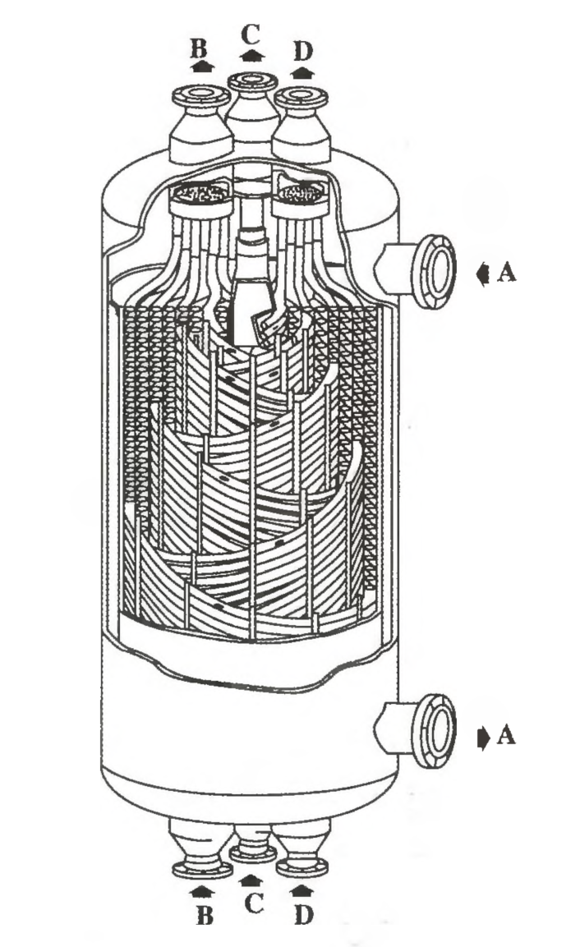
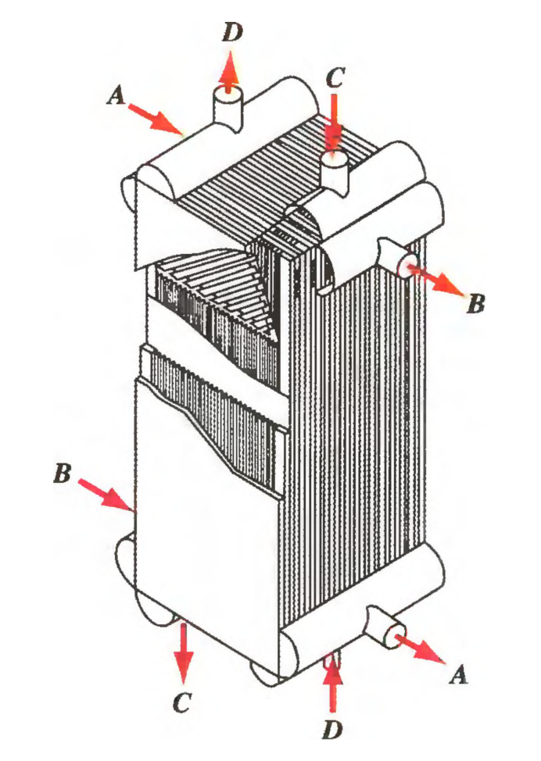
Получение СПГ
Конструкция многопоточного ребристо-пластинчатого теплообменного аппарата (Linde):
A, B, C, D – потоки теплоносителей;
Конструкция многопоточного спирально-витого теплообменного аппарата (Linde):
A, B, C, D – потоки теплоносителей;

Slide 28
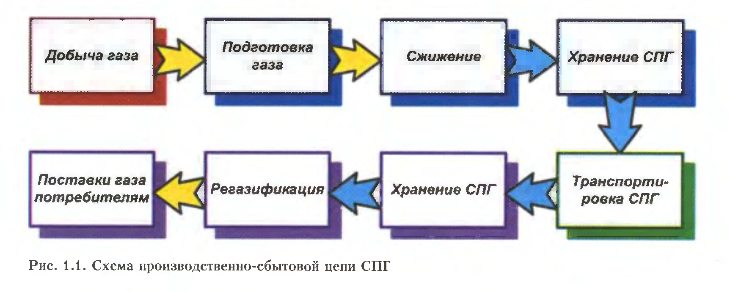
Стадии транспорта СПГ
Транспорт СПГ (постадийно):
Очистка, осушка и фракционирование газа;
Сжижение (в несколько ступеней);
Загрузка в танкеры.
Транспортировка на газовозах в танках/криоцистернах (принцип – сосуд Дьюара);
Регазификация - испарение в отсутствие воздуха;
Транспортировка по ГП конечным потребителям.

Slide 29
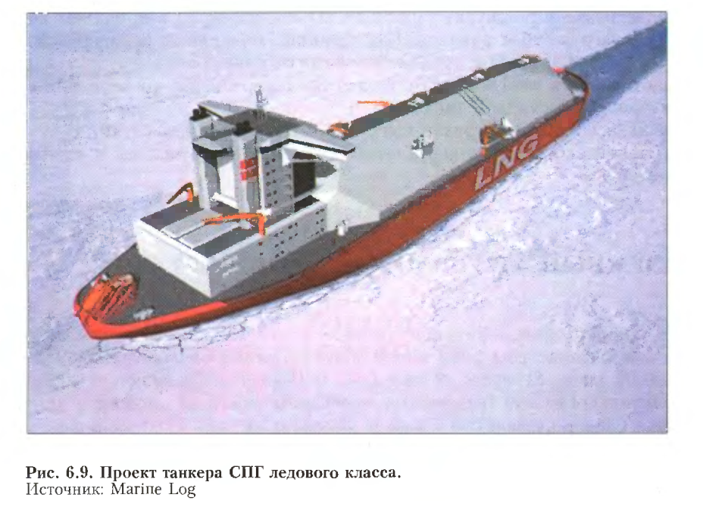
Заводы СПГ
Мировые мощности по СПГ (2011 г.):
Общемировые мощности производства СПГ – 304,5 млн.т/г;
Общемировые регазификационные мощности – 600 млн.т/г (830 млрд. м³);
30 крупнотоннажных заводов;
355 танкеров-метановозов (каждый втрое дороже нефтяных танкеров аналогичного тоннажа, 140 тыс.м³ ≈ 180 млн. $);
Типы заводов СПГ:
Крупнотоннажные (св. 3 млн. т СПГ/год);
Заводы для покрытия пиковых нагрузок (до 100 тыс. т СПГ/год, до 6000 т регазификата в день, 200-260 дней в год с учетом зимы, 5-10 дней на полную регазификацию);
Малотоннажные (до 500 тыс. т СПГ/год);

Slide 30
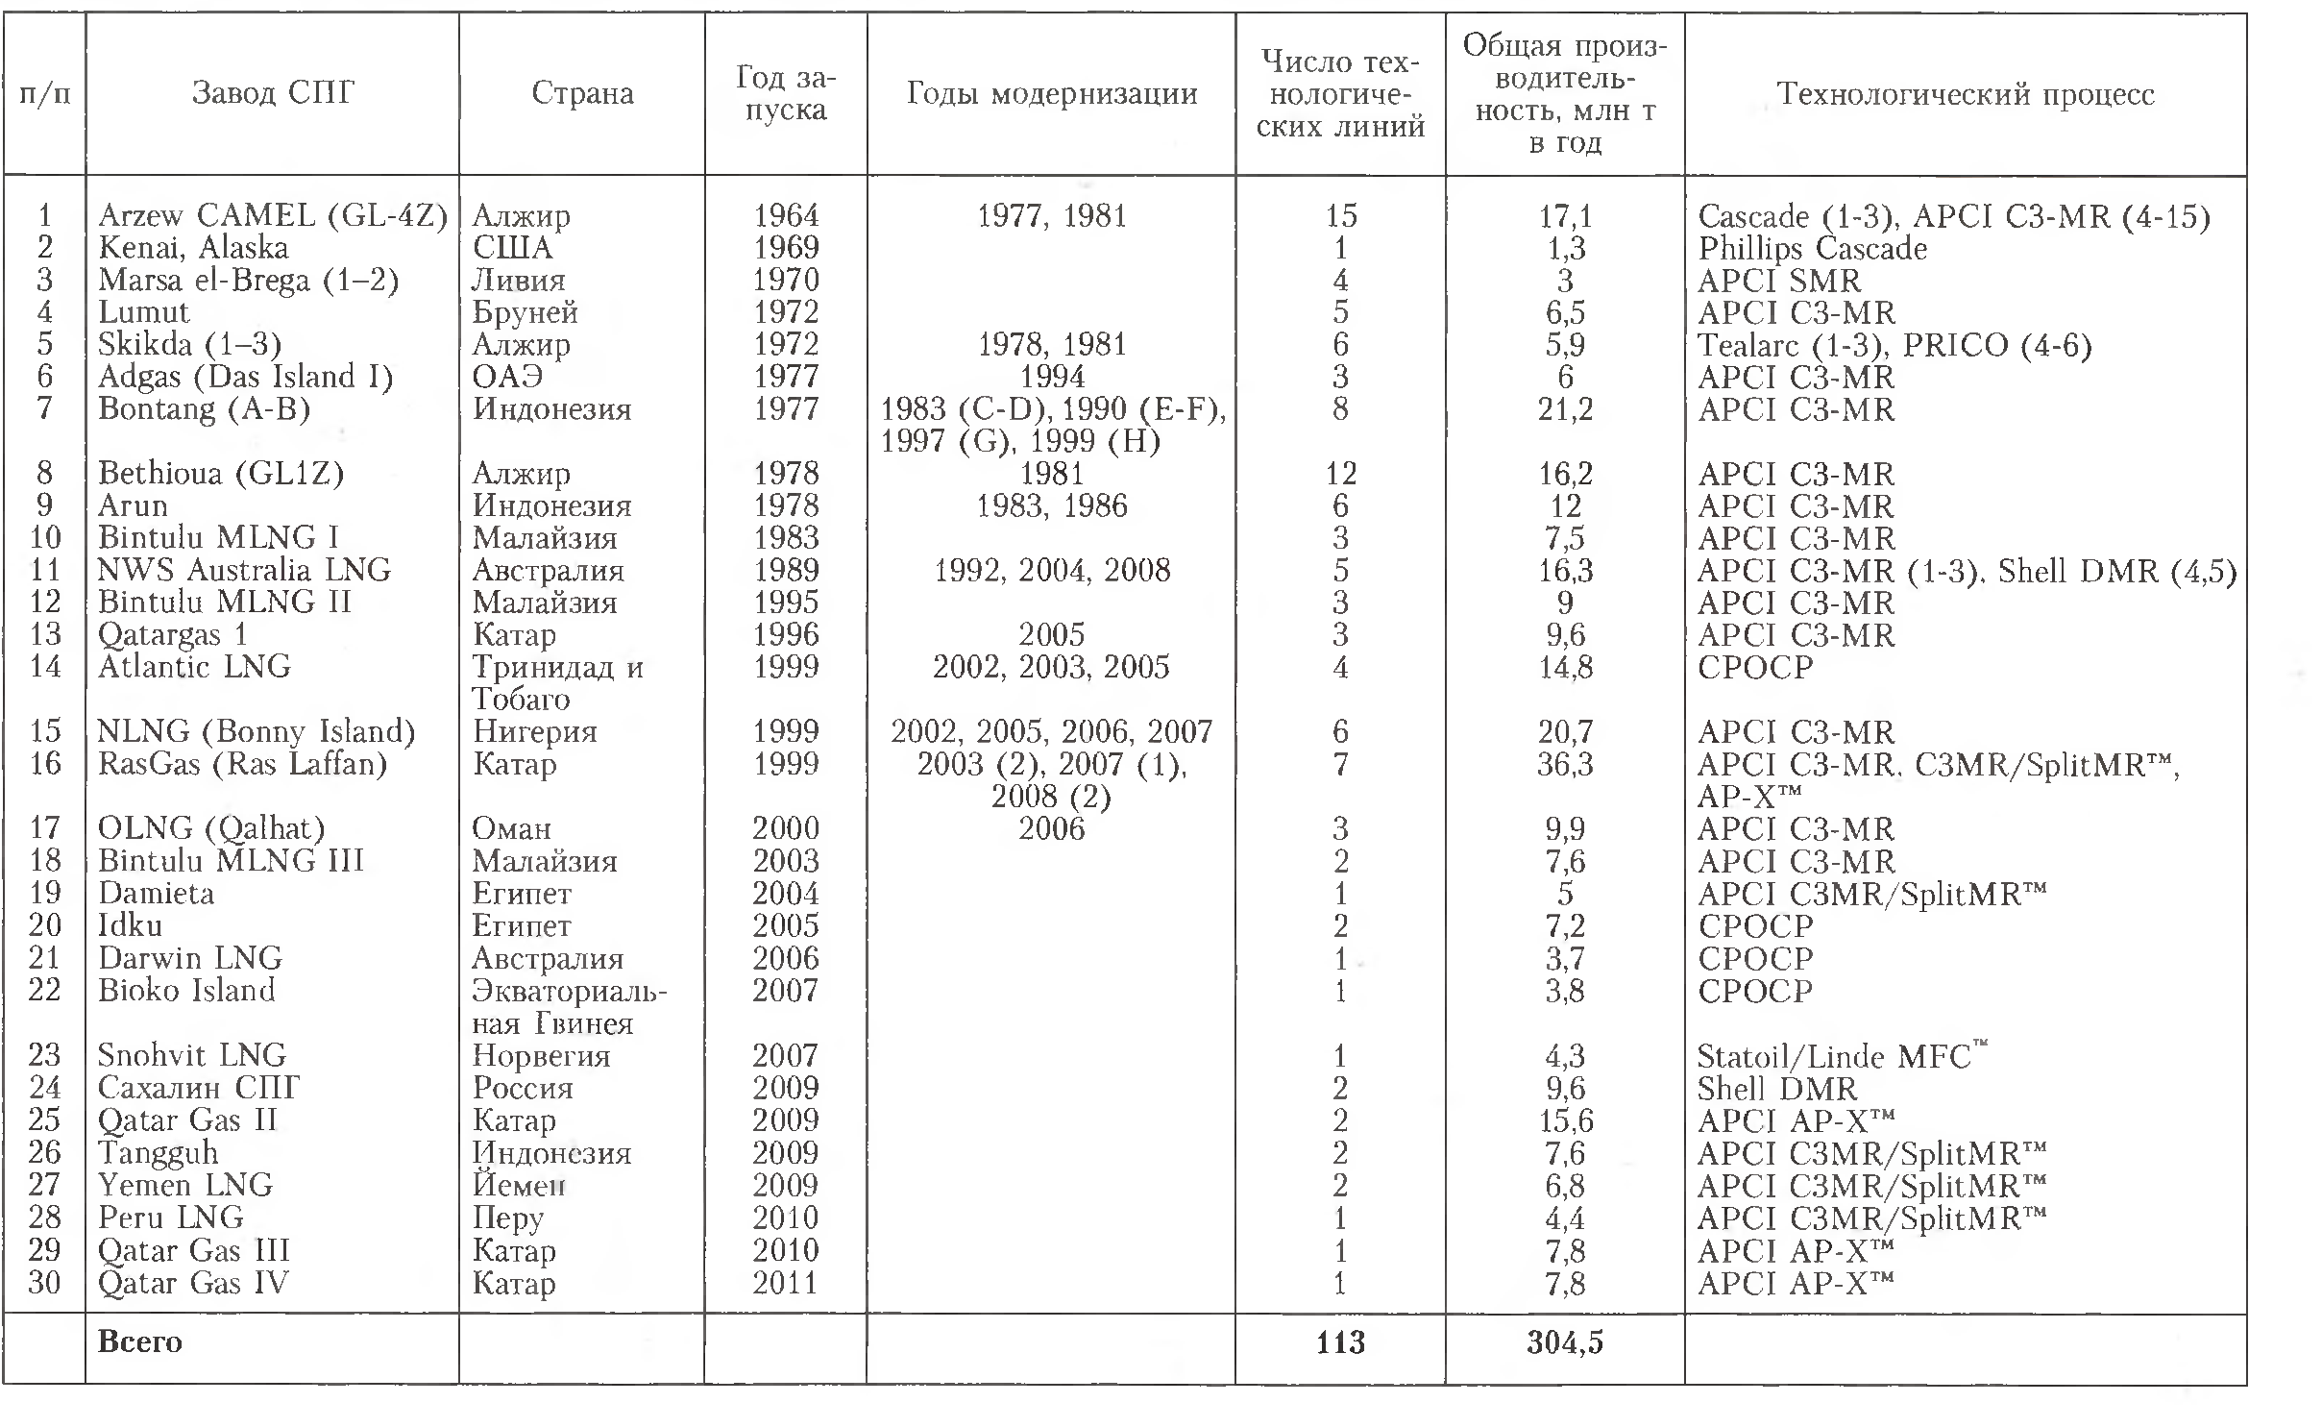
Заводы СПГ
Заводы по сжижению природного газа и применяемые на них технологические процессы (2011 г.):

Slide 31
Показатели индустрии СПГ
Показатели индустрии СПГ (2011 г.):
Показатель | Значение
Затраты энергии на сжижение (в условиях тропического климата) | 80-100 кг СПГ на 1 т производимого СПГ
Затраты энергии на сжижение | 0,9 кВт/день на т СПГ
Затраты хладоагента (вода, ΔТ = 6 °С) | 8 м³ / ч на 1000 т СПГ
Удельные капиталовложения на установку сжижения | 180-220 $ на т СПГ в год
Себестоимость получения СПГ | 250-400 $ на т СПГ
Затраты на транспортировку танкером | 40-83 $ на т СПГ на 1000 км
Затраты на транспортировку наземным транспортом | 50 $ на т СПГ на 1000 км
Формирование цены на СПГ, транспортируемый из США в Европу
(2020 г.): $ / 1 млн. БТЕ, 1 млн. БТЕ ≈ 1 ГДж
Себестоимость исходного газа |  | Затраты на сжижение |  | Доставка до Европы |  | Итого
1,8-2 | + | 0,27-0,3 | + | 1 | = | 3,07-3,30
Средняя цена экспортированного российского трубопроводного газа (за 2018 г.) |  |  |  |  |  | 7,81
Средняя цена на газ в Европе (прогноз на 2020 г.) |  |  |  |  |  | 2,83
Тариф для населения Томской области (2 полугодие 2019 г.) |  |  |  |  |  | 2,52

Slide 32
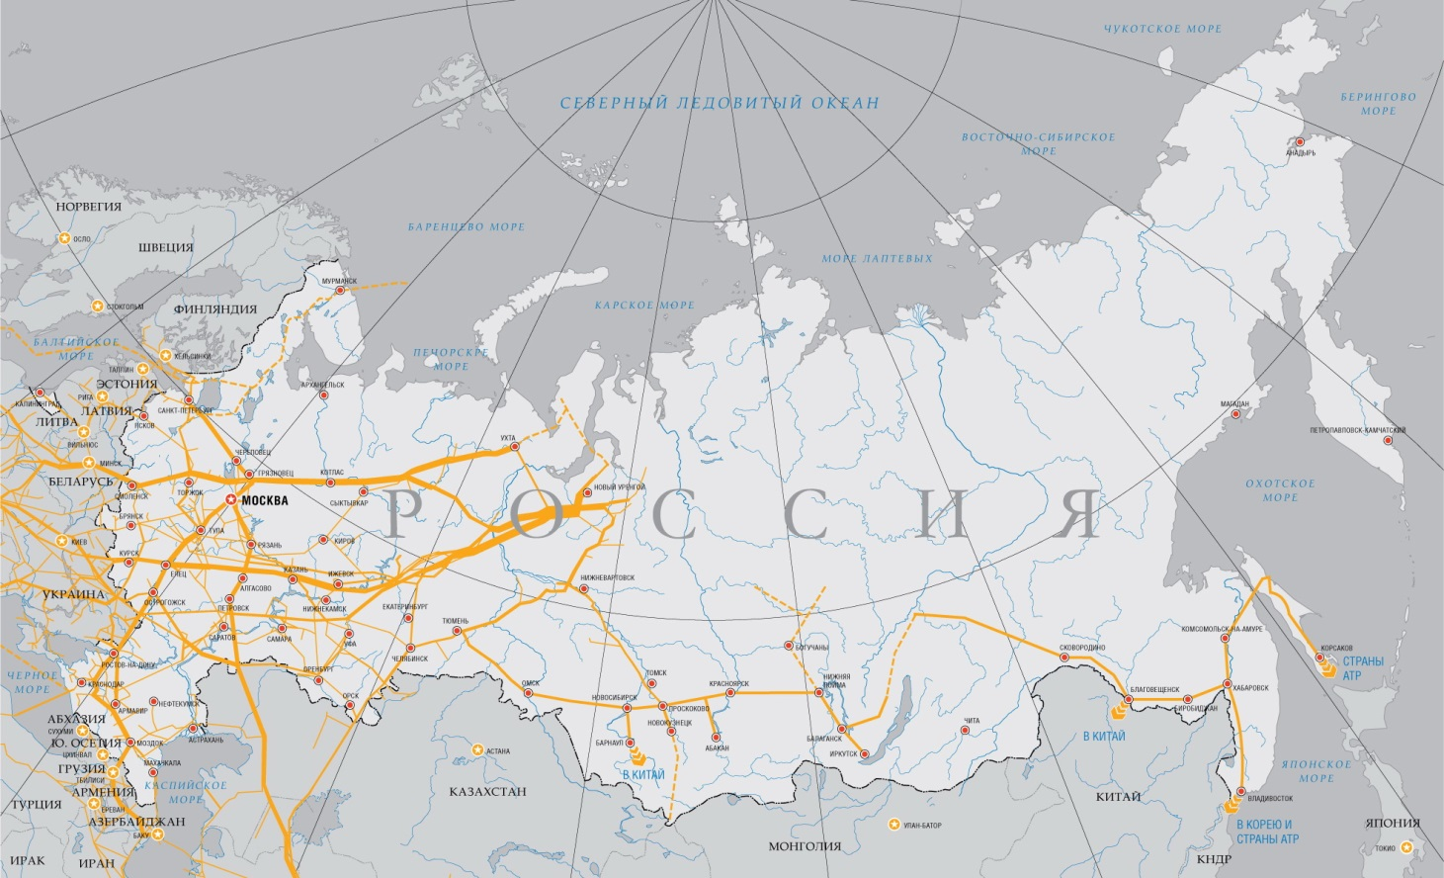
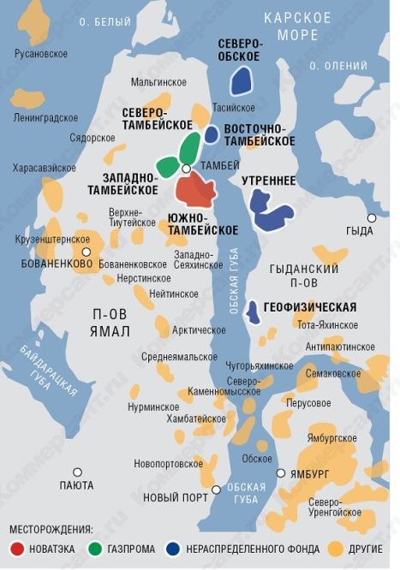
Заводы СПГ в России
Название | Местонахождение | Главный акционер | Мощность, млн. т в год | Год запуска
Действующие
«Сахалин-2» | п. Пригородное, о. Сахалин | Газпром (51 %) | 10,2 (2019) | 2009
«Ямал-СПГ» | п-ов Ямал, м.п. Сабетта | Новатэк (50,1 %) | 16,5 (2019) | 2018
Криогаз-Высоцк | Выборгский район, Ленинградская область | Новатэк | 0,66 (2019) | 2019
Проектируемые
«Владивосток-СПГ» | западный берег Амурского залива | Газпром | 10 | 2020
«Арктик СПГ-2» | Гыданский п-ов | Новатэк | 18 | 2022
Балтийский СПГ | м.п. Усть-Луга | Газпром | 10 | 2024
Дальневосточный СПГ | п. Де-Кастри, м. проекта «Сахалин-1» | Роснефть | 5 | 2024
Планируемые
«Обский СПГ» | п-ов Ямал | Новатэк | 4,8 | 2022
Отмененные
газ со Штокмановского м. | д. Териберка Мурманской области | Газпром | 7,5 | -
«Печора СПГ» | м. Ненецкого АО | Роснефть | 4,3 | -

Slide 33
Экспорт и импорт газа
Трубопроводный транспорт
Страна | млрд. м³/год | Доля, %
ВСЕГО | 737,5 | 100
Экспортеры
Россия | 190,8 | 25,9
Норвегия | 109,8 | 14,9
Канада | 82,4 | 11,2
США | 60,3 | 8,2
Нидерланды | 52,3 | 7,1
Туркменистан | 37,3 | 5,1
Алжир | 37,1 | 5,0
Импортеры
Германия | 99,3 | 13,5
США | 82,5 | 11,2
Италия | 59,4 | 8,1
Китай | 38,4 | 5,2
Мексика | 38,0 | 5,2
Нидерланды | 38,0 | 5,2
Турция | 37,4 | 5,1
Транспорт СПГ
Страна | млрд. м³/год | Доля, %
ВСЕГО | 346,6 | 100
Экспортеры
Катар | 104,4 | 30,1
Австралия | 56,8 | 16,4
Малайзия | 32,1 | 9,3
Нигерия | 23,7 | 6,9
Индонезия | 21,2 | 6,1
Алжир | 15,9 | 4,6
Тринидад&Тобаго | 14,3 | 4,1
Импортеры
Япония | 108,5 | 31,3
Южная Корея | 43,9 | 12,7
Китай | 34,3 | 9,9
Индия | 22,5 | 6,5
Тайвань | 19,5 | 5,6
Испания | 13,2 | 3,8
Великобритания | 10,5 | 3,0

